Slide 1
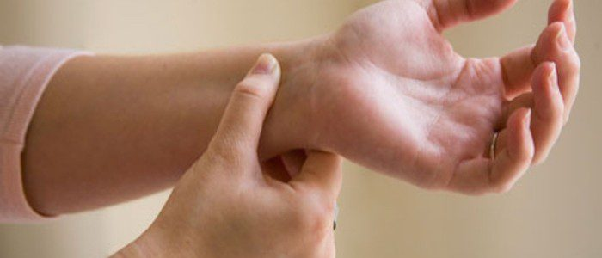
От чего зависит частота пульса

Slide 2
Введение
Цель проекта: Сравнить частоту пульса у мальчиков и девочек в спокойном состоянии и после упражнений.
Задачи:
-изучить литературу и описать, что такое пульс и от чего зависит частота пульса
-проанализировать и описать влияние физических нагрузок на пульс.

Slide 3
Как мерить пульс

Slide 4
Возрастные нормы
На частоту пульса влияет возраст человека. У новорожденных детей частота выше, чем у взрослых. Считается, что перед смертью пульс учащается, по каким причинам точного объяснения нет. В таблице указан нормальный пульс, здорового человека в спокойном состоянии, в зависимости от возраста.

Slide 5
Нормальная частота в зависимости от возраста
Возрастная группа, лет | Удары за минуту
до 1 месяца | 110—170
1—12 месяцев | 100—160
1—2 года | 95—155
4—6 | 85—125
6—8 | 80—120
8—10 | 70—110
10—12 | 60—100
12—15 | 55—95
15—50 | 60—80
50—60 | 65—85
60—80 | 70—90

Slide 6
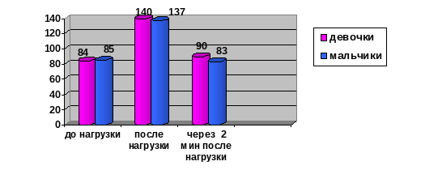
Практическая часть
Сравнение частоты пульса 12 человек, 6 девочек и 6 мальчиков, возраст 13 лет.
Способ измерения пальпацией.

Slide 7
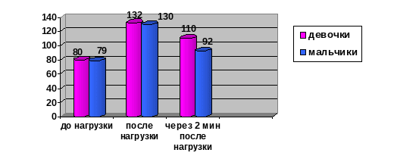
Сравнение частоты пульса мальчиков и девочек, регулярно занимающихся спортом.

Slide 8
Заключение
При выполнении физических упражнений частота пульса возрастает. Это объясняется тем, что во время нагрузки нашим мышцам нужно больше кислорода, то есть мы должны дышать чаще, а сердце биться быстрее. Для того, чтобы пульс пришел в норму нам понадобится 3 минуты.
Мы пришли к выводу, чтобы продлить жизнь, нам необходимо следить за показателями пульса и укреплять своё здоровье. От того насколько сильна или ослаблена частота пульса напрямую зависит состояние здоровья человека.

Slide 9
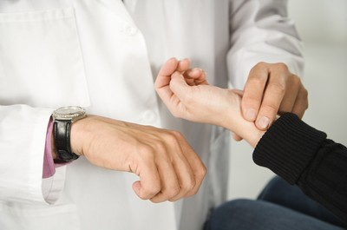
Спасибо за внимание!

